Slide 1
스터디 코리안을 활용한 학습지도 사례
<유아 입문반>
호주한국학교 교사 유현명
2014.07.12

Slide 2
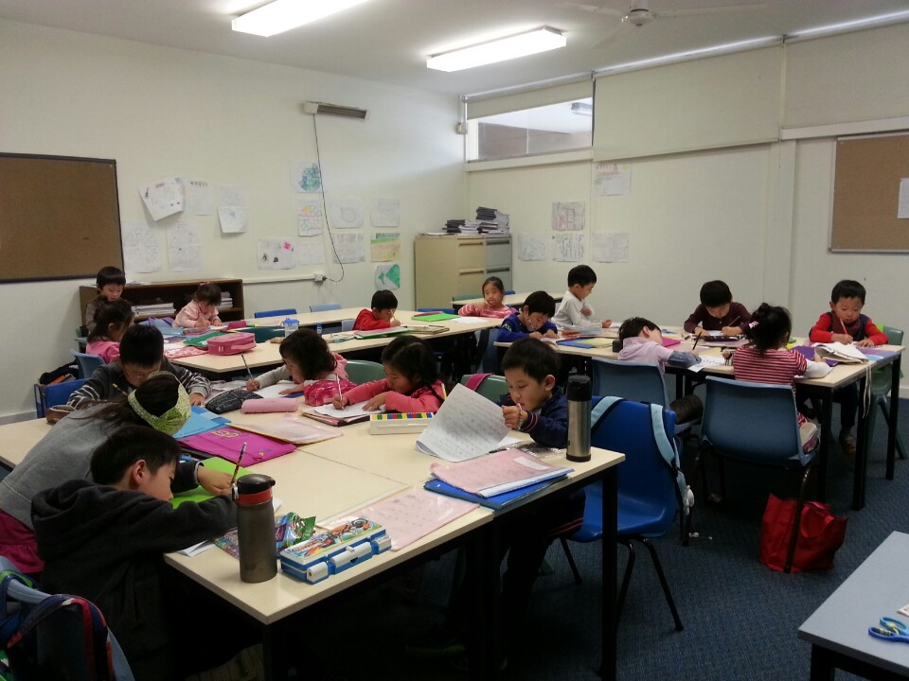
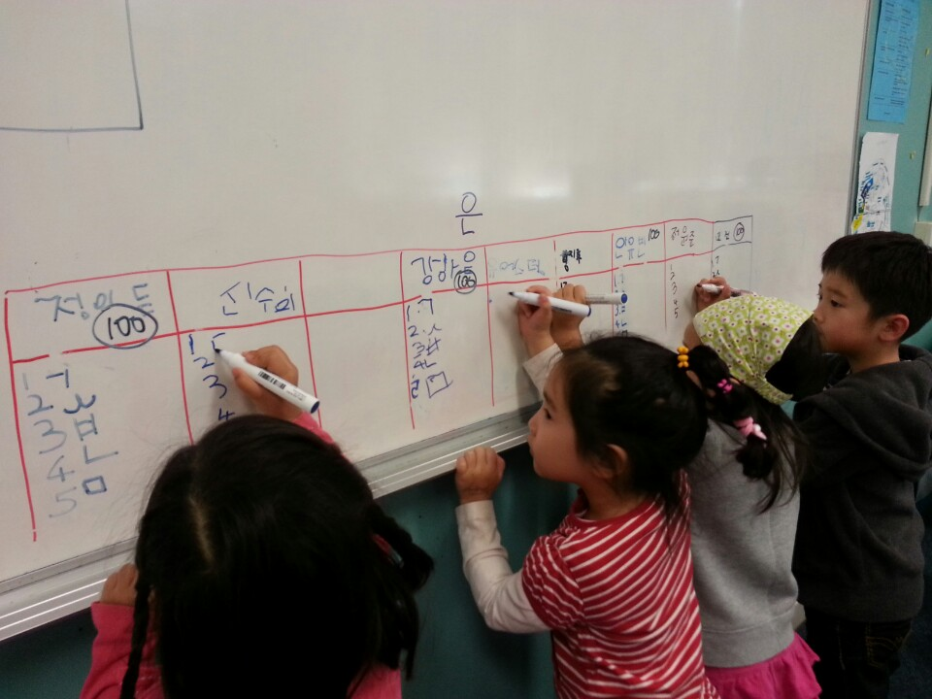
학급 소개
교민 2-4세
나이 4-7살
Notes:
아주 짧게 의사 전달 가능

Slide 3
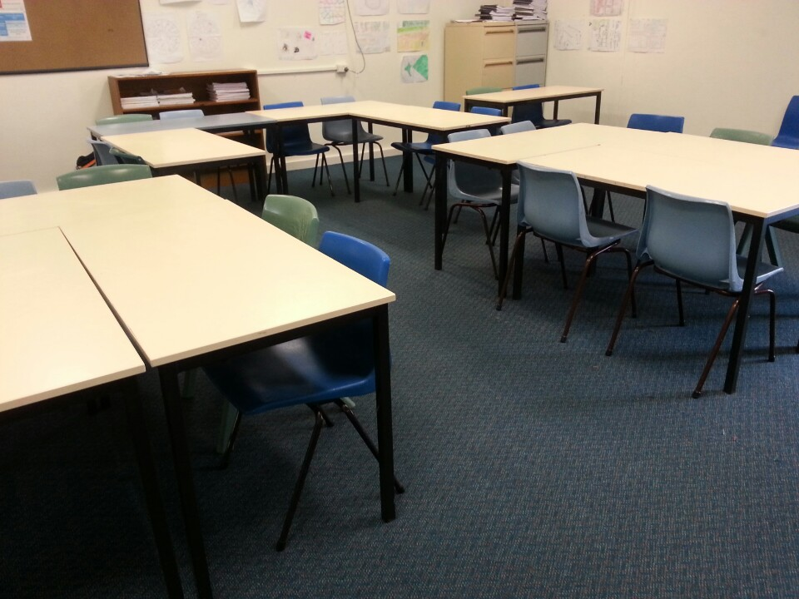
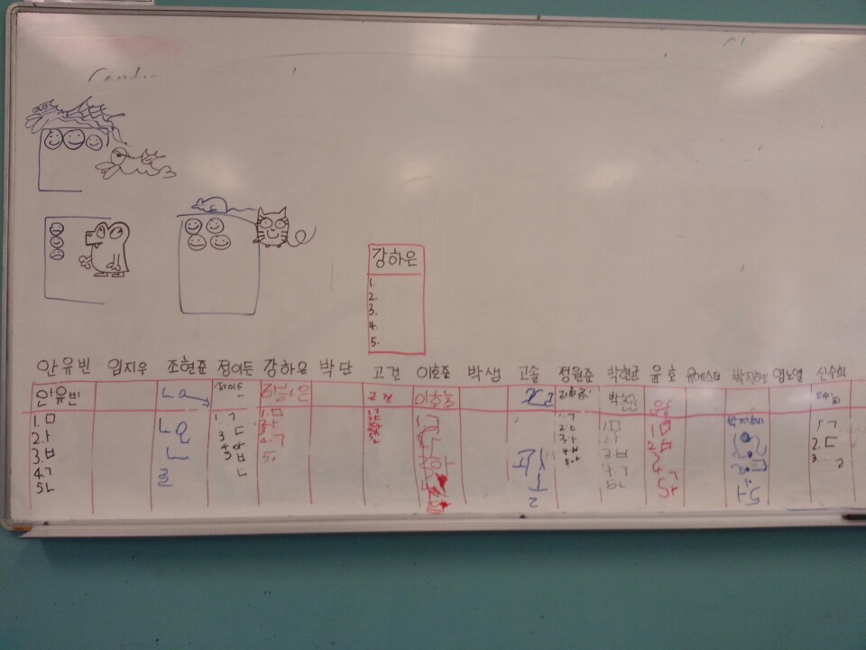
수업 방식
Notes:
디듣자 책상 배열, 그룹별, 개인별 지도

Slide 4
스터디 코리안 활용
1 교시 (호기심 유도)
- 신문지 마술
- 고무줄 마술
Notes:
e교육과정-e교사연수-수리수리마수리 교육마술-신문지 마술/ 고무줄 마술(김택수교사)

Slide 5
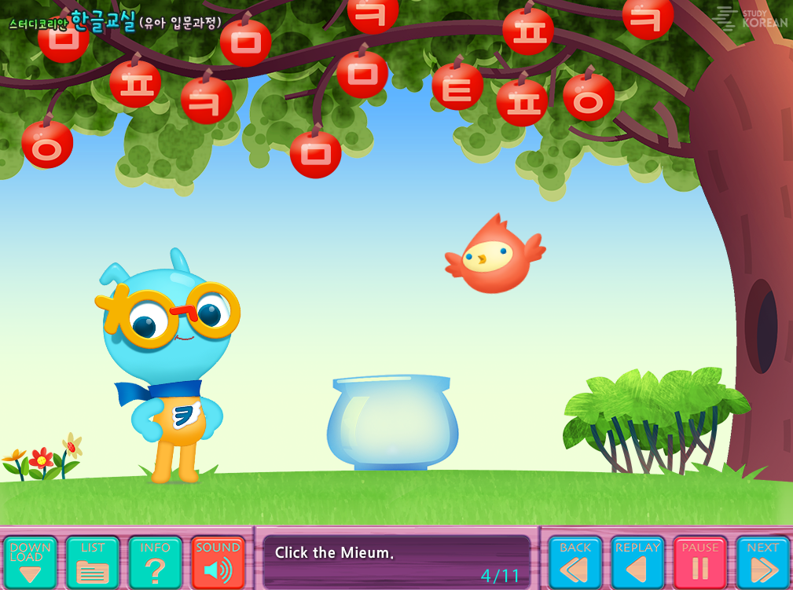
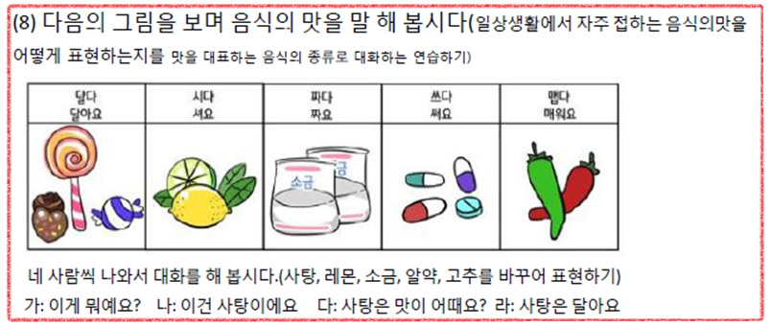
2 교시 (집중교육)
*쓰기- 한글 유아 교육 입문
* 말하기- 음식 맛 말하기
Notes:
e교육과정-한국어학습-스터디 코리안 한글교실(유아 입문과정)
교사자료실-수업에 날개달기-음식맛 말하기

Slide 6
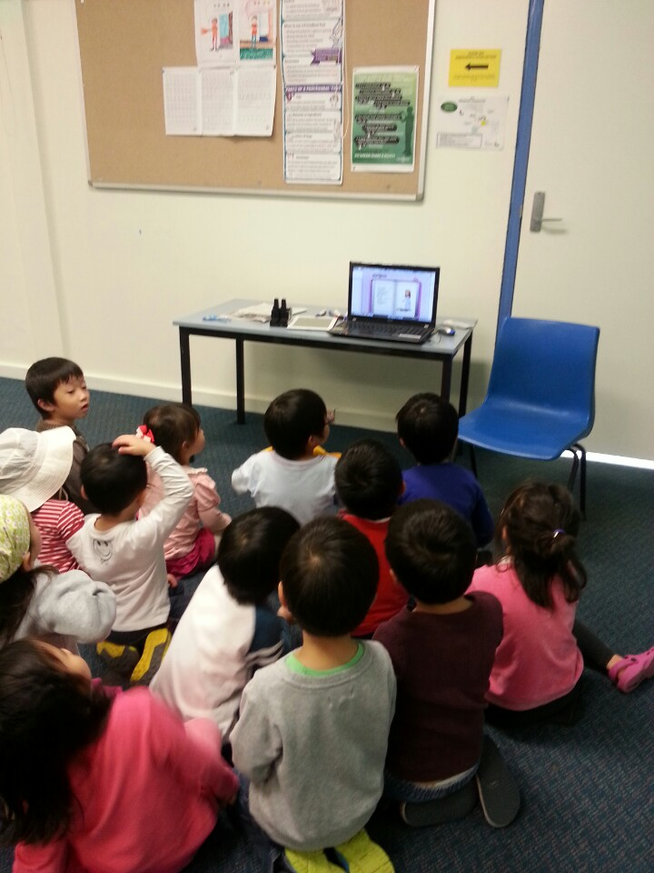
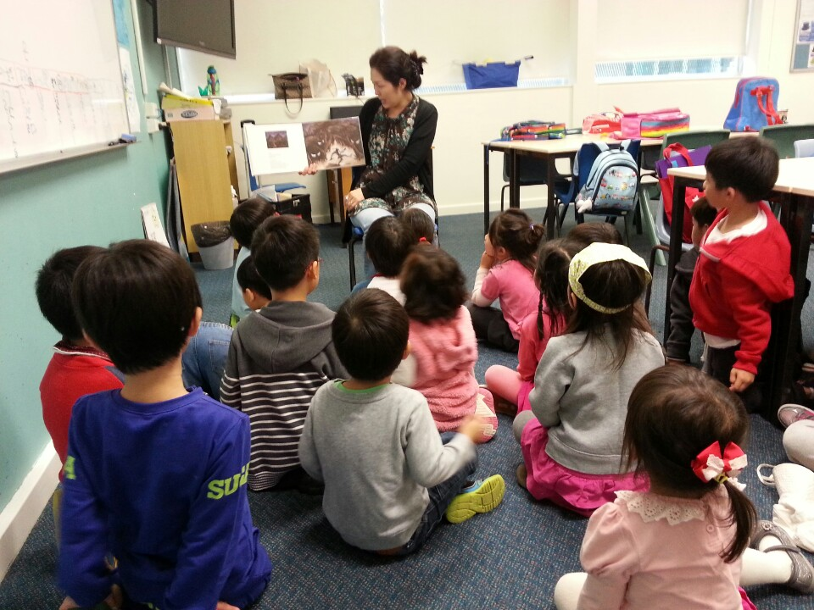
3 교시 (문화 교육)
전자책 보여주기
선생님이 읽어 주는 동화

Slide 7
스터디 코리안 활용후기
학교
인터넷 환경
멀티 미디어 시스템 구축
교사
매너리즘 극복
오프라인으로 응용 활용
학생/학부모
개별 취향과 학습 능력에 맞춘 속도와 시간 분배 조절
일대일 교육
아이디어와 커리큘럼 조정
Notes:
데스크탑, 랩탑, 프로젝터의 연결을 위한 인터넷 환경이 우선, 모바일 앱 불가피(마우스 이용보다 터치 스크린)
빨리 찾을 수 있는 웹 조직 시급
소수정원 학급 유리
시간 제한을 극복할 수 있는 다양한 동영상

